Slide 1







Notes:
Oficina de projetos
A proposta é ser uma oficina interativa, onde seja dado o conceito, juntamente com a prática para os Times.
No TTC de Mina Gerais, iremos dividir o público em 4 Times, os quais cada um ddos coordenadores será monitor.

Slide 2
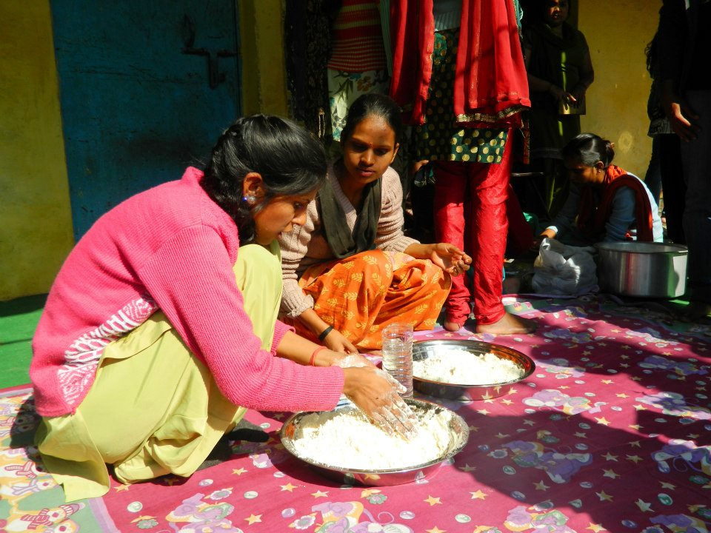
Oficina de Projetos

Slide 3
?
O que são projetos?
?
?
Atividade organizada,
que tem por objetivo resolver um problema.
?
?
?
OPORTUNIDADE + AÇÃO = PROGRESSO

Slide 4
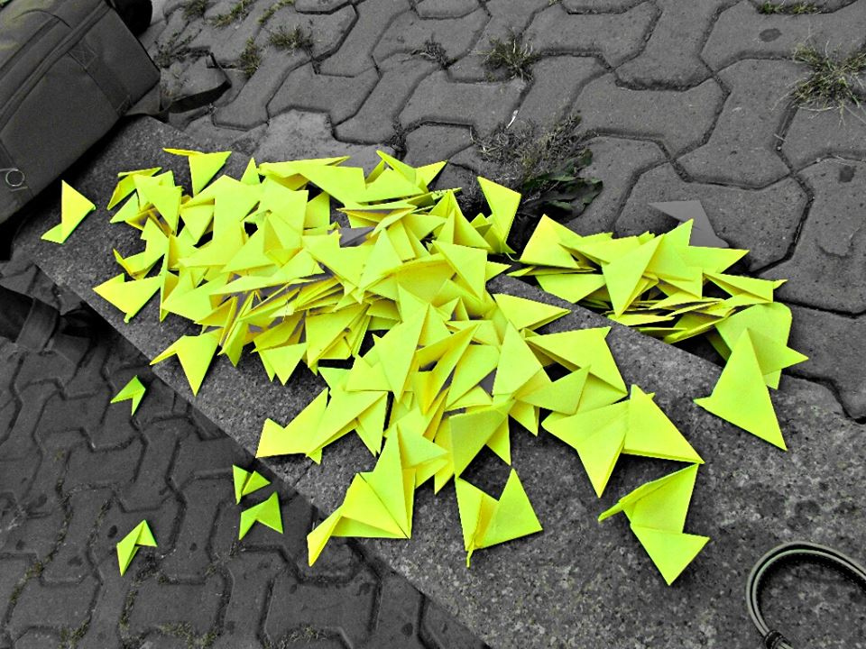
Critério Enactus

Slide 5

CRITÉRIO ENACTUS
ENG: Which Enactus team most effectively used entrepreneurial action to empower people to improve their livelihoods in an economically, socially and environmentally sustainable way?
PORT:Qual Time Enactus foi mais efetivo em aplicar a Ação Empreendedora ao empoderar pessoas para melhorar,sustentavelmente, suas condições de vida, de forma econômica, social e ambiental?
Notes:
Cada um dos Times deverá definir, em breves palavras o que é
Ação Empreendedora
Empoderamento
Melhoria na condição de Vida
Sustentabilidade
(10min)
Discutiremos brevemente o critério (5 – 10 min)

Slide 6
10 passos para um projeto de sucesso
Ver
Contatar
Conhecer
Conversar
Refletir
Definir
Planejar
Executar
Mensurar
Rever
Construção
Desenvolvimento

Slide 7
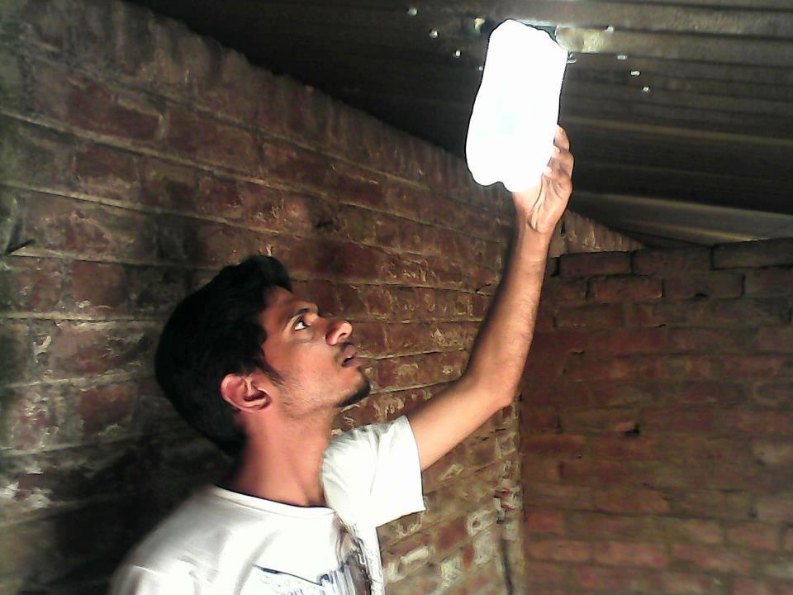
A ideia
Construção

Slide 8

1- Ver
O que nos apaixona?

Slide 9

Quais problemáticas de maior impacto?
O que eu quero mudar?
Notes:
2 – Paixão
Os Times deverão responder às perguntas, pensando no porquê eles estão na Enactus.
(10min)

Slide 10

Qual a nossa visão?
Notes:
3 – Atividade
O Time deverá, então, criar uma visão única, de como será o Time.
(5 min)

Slide 11

2- Contatar

Slide 12


Causa-raíz?
Projetos Obsoletos
Pouca efetividade
Impacto direto
Pertencimento
Sustentabilidade

Slide 13

Principais pessoas
Organizações
Associações
Pessoas-chave
Principais meios
Telefone
Pessoalmente
E-mail?
Notes:
Simulação dos Monitores com o Time – “Contatando a primeira vez”
Os Monitores deverão ser a pessoa-chave que o Time quer contatar.
Deveremos nos fazer de difíceis e perguntar sobre, ensinando na prática como fazer um contato efetivo.
(15 min)

Slide 14
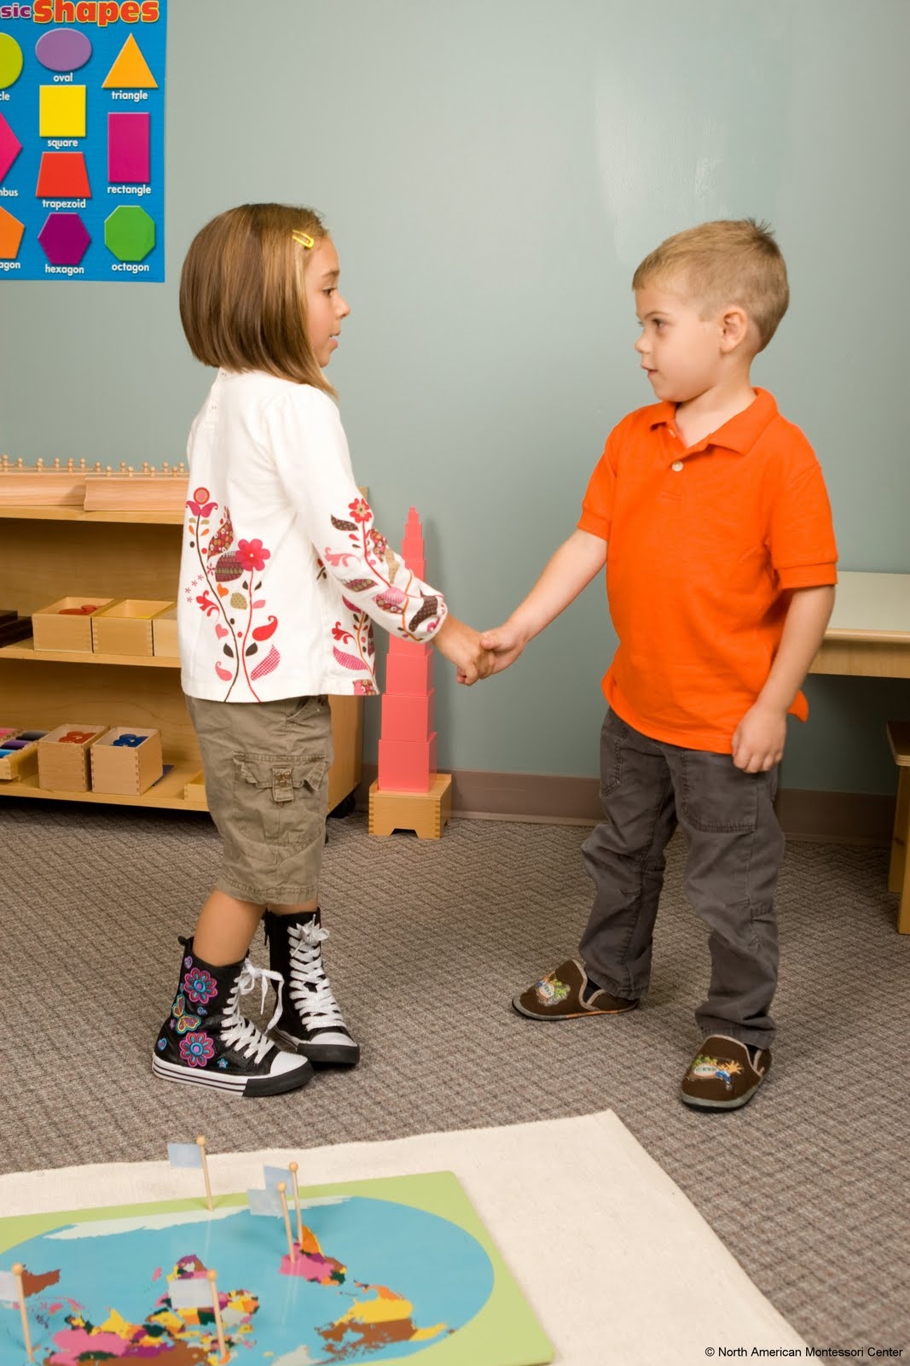
3- Conhecer

Slide 15
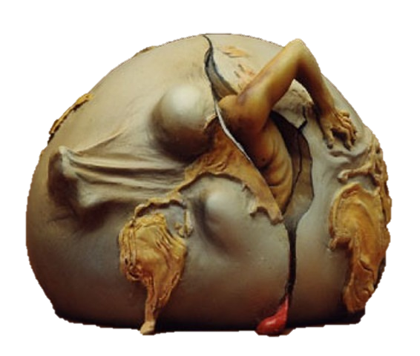
Quando o português chegou Debaixo duma bruta chuva Vestiu o índio Que pena! Fosse uma manhã de sol O índio tinha despido O português.
- Oswald de Andrade
Notes:
Passar parte do TED do Ernesto Sirolli – Mostrando a importancia do reconhecimento da Comunidade junto ao projeto.

Slide 16

4. Conversar

Slide 17
Avaliação das necessidades
FOCO: Empoderamento!
Processo de identificação dos “gaps” entre a condição em que o indivíduo ou comunidade se encontra e o resultado desejado por eles(o “sonho”).

Slide 18

Árvore dos Sonhos

Slide 19




“Como a comunidade deveria ser para que eu pudesse ser mais feliz todos os dias?”
Escrever ou desenhar seu sonho.
Apresentar o sonho.
Colar em um ramo da árvore: Sonhos iguais, mesmo ramo.
Definir um ideal para se
transformar uma realidade.

Slide 20

Muro das Lamentações

Slide 21





“O que me impede de conseguir o sonho que está na árvore?”
Escrever ou desenhar seu problema no tijolo.
Apresentar o tijolo.
Colar o tijolo no muro das lamentações.
Perceber o problema antes de tentar soluciona-lo.

Slide 22

Descobrindo os talentos!

Slide 23

Caminho da Conquista

Slide 24



Conversar
Conduzir
Anotar

Slide 25
Avaliação dos Recursos de Vida
FOCO: Melhoria das Condições de Vida
Condição de vida é o meio e as atividades envolvidas na manutenção da vida de uma pessoa.
Para entender melhor como a condição de uma comunidade, é necessário avaliá-la dentro dos recursos.

Slide 26





CATEGORIAS DE RECURSOS
FINANCEIRO
SOCIAL
FÍSICO
AMBIENTAL
HUMANO
Notes:
Atividade: Os monitores irão apresentar uma comunidade fictícia, na quais terão descritos:
Qual o sonho da comunidade
Quais são os desafios
Quais talentos temos acesso
Quais os recursos disponíveis para iniciar o projeto
Quais as principais oportunidade e principais ameaças.
Os times poderão fazer perguntar aos monitores, representados ali como os líderes comunitários

Slide 27

5. Refletir

Slide 28

Causa e Evidência

Slide 29





Brainstorm

Slide 30
Analisando as necessidades e os recursos:
O que podemos fazer?
O que queremos fazer?
Qual ação terá maior impacto na comunidade?
Qual ação é mais exequível?
Qual ação teríamos maior apoio?
Ideia REALISTA, mas AMBICIOSA
Notes:
Os times deverão pensar em um projeto para a comunidade fictícia, respondendo as seguintes questões.

Slide 31
Desenvolvimento

Slide 32
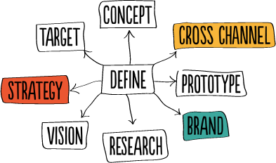
6 - Definir

Slide 33

Objetivo

Slide 34
Objetivos
Principais resultados que você quer que seu projeto atinja!
FOCO!
O que você pode contar na sua ideia?
Objetivos mensuráveis!
Alvos evidentes, pontuais e claros.

Slide 35


Slide 36
Avaliando objetivos
Nossos objetivos são SMART:
SMART
Specific (Específico)
Measurable (Mensurável)
Achievable (Atingível)
Realistic (Realista)
Time-Framed (Temporal)
Notes:
Análise dos objetivos por smart.
Os Monitores auxiliarão nesse processo para fizar bem o conteúdo.

Slide 37
Objetivo | Alvo | Por que não maior? | Por que não menor?
Erradicar a desnutrição infantil na comunidade ribeirinha de São João do Paraguaçu. | 100% das crianças de 0-12 anos | Faixa onde há a predominância de desnutrição infantil | O projeto tem a capacidade de atender todas as crianças do projeto, que são 25.
Notes:
O Time desenvolverá os objetivos do projeto

Slide 38
Estudo de Viabilidade
Verificar se temos o básico para poder tornar o projeto possível!
Viabilidade tecnológica;
Viabilidade operacional;
Viabilidade Legal;
Viabilidade de tempo;
Viabilidade financeira;
-Potencial de mercado*

Slide 39

Nome Identidade Visual

Slide 40
Termo de início do projeto!
Deve conter:
Nome do Projeto
Descrição da comunidade
Objetivos e ações
Estimativa de custo do projeto
Estudo de viabilidade
Notes:
Apresentação do Termo de início de projeto, com essa proposta fictícia.

Slide 41
Marcando a reunião de início do projeto
Quem participa da reunião?
Time;
Líder do Projeto;
Líder do Time;
Professor Conselheiro;
Membros-chave da comunidade;
Possíveis parceiros.
O que deverá acontecer na reunião:
Introdução ao projeto
Construir o time
Entendimento por todas as partes
Detalhes sobre o Termo de Início
Definir a forma de comunicação ao longo do projeto
Definir cargos e Responsabilidades

Slide 42

7. Planejar!

Slide 43




Realidade → Expectativa
Aprendizado
Prática
Empoderamento
Dependência

Slide 44
Programando as atividades!
Dentro do objetivo, como farei para que isso se torne realidade?
Objetivo
Etapa 1
Atividade 1
Atividade 2
Etapa 2
Atividade 1
Atividade 2

Slide 45
Horta
comunitária
Local
Sessão do espaço
Insumos
Treinamento do Time e comunidade
Mão-de-Obra
Procurar fornecedores das mudas
Financiamento
Reunião com a prefeitura
Procura de áreas que possam ser cedidas/arrendadas
Parcerias com cooperativas
Pesquisa de preço dos itens
Início do plantio
Definição dos Talentos da comunidade
Busca de Parceiros
Atividades Empreendedoras do Time

Slide 46

Pessoas
Time Responsável
Time de Execução
Time da Comunidade
Notes:
O Time agora, deverá dividir os objetivos em atividades, estimar o número de pessoas que irão trabalhar no projeto, tanto do time enactus quanto da própria comunidade.
Nesse momento, é interessante lembrá-los da importância de incluir os talentos da própria comunidade e engajamento dos beneficiados, o que garante a sustentabilidade social do projeto.

Slide 47

Cronograma
Começo, meio e fim
Etapas definidas com prazos
Tempo X Equipe
Cumpra o cronograma!

Slide 48
Atividade | J | F | M | A | M | J | J | A | S | O | N | D
Reunião com a prefeitura
Pesquisa de áreas para plantio
Pesquisa de fornecedores de mudas
Treinamento do time e Comunidade
Busca de Parceiros
Início do plantio
Notes:
O time, então, irá organizar as atividades em um cronograma.

Slide 49


Orçamento
O que preciso para por em prática?
Material, equipe, serviços, transporte, alimentação
Análise de custo de cada item
Como sustentar financeiramente?
Apoio, patrocínio, editais.

Slide 50
Item | Custo | Importância | Possível financiamento
Mudas | 2.500 | Alta | Cooperativa Alfavaca
Material de Jardinagem | 780.00 | Alta | Cooperativa Alfavaca
Camisetas para o Time | 500.00 | Baixa | Estamparia da Vila
Notes:
O Time irá listar os materiais e serviços necessários para colocar a ideía em prática e, depois disso, irão fazer uma planilha de custo dos itens, verificando a importância e o possível financiamento.

Slide 51
Análise de Risco!
Impacto
 | Baixo | Médio | Alto
Baixo | Ignore
Médio |  | Desenvolva Estratégia
Alto |  |  | Mude a iniciativa
Probabilidade

Slide 52

8. Executar

Slide 53
Pontos que devem ser considerados ao longo da execução do projeto:
A qualidade dos processos
A qualidade da equipe
O gerenciamento dos “assuntos inesperados”

Slide 54
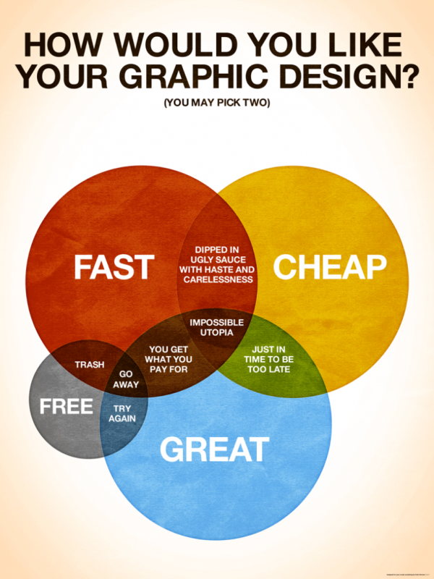
Qualidade dos processos

Slide 55
Qualidade da Equipe
Liderança
Delegando funções
Comunicação
Quando as pessoas não atendem às expectativas.

Slide 56

O essencial da Liderança
3 H
Head: O que Sabemos. Ideias, pensamentos e conceitos que nos guiam
Heart: Quem somos, o que valorizamos, nosso código de ética
Hands: O que fazemos, como agimos

Slide 57

Saindo da Linha
Ilógico
Inautêntico
Incompetente
Notes:
Ilógico: As pessoas tem dificuldade de entender como agimos, por que tomamos certas decisões. Quando pode acontecer – Quando não deixamos claro o que queremos dizer. Lembrem-se sempre que o óbvio para nós pode não ser tão óbvio para os demais.
Inautêntico: As pessoas tem dificuldade em criar uma real conexão com você, pois não conseguem confiar. Não sentem que está mostrando seu real sentimento. Se você não tem paixão em liderar, não o faça... Se você sente-se, de alguma forma impedido de mostrar o quanto você ama o que faz, descubra o que te impede fazendo uma reflexão sobre o assunto.
Incompetente: Se você não mostrar que está envolvido na causa, sendo o exemplo, as pessoas começarão a não achar que você é um bom líder, ou pior, vão seguir o seu mal exemplo. Se o líder não faz, por que os demais membros deveriam?

Slide 58
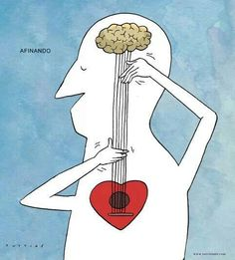

Slide 59
6 práticas de um Time de alta Performance
Desenvolvam relações pessoais, fora do ambiente de trabalho (barzinho!)
Separem Papéis – Todo mundo Não se envolve na execução de tudo.
Invistam tempo definindo claramente expectativas e responsabilidades
Compromissos assumidos são sagrados: Dêem alarme ANTES!
Cobrem os colegas e aceitem cobrança com maturidade e profissionalismo
Falem! Contribuam para todas as discussões e decisões

Slide 60

Estabelecendo Comunicação
TRANSMISSOR
CANAL
RECEPTOR
Decodifica
codifica
FILTROS
BARREIRA
FEEDBACK

Slide 61
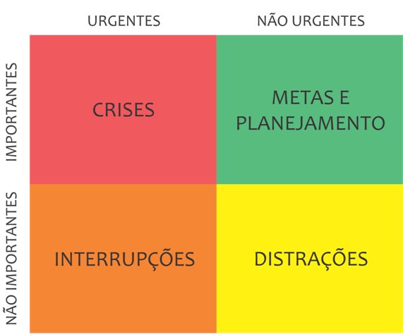
Priorizando Comunicação

Slide 62
Como agir em caso de baixo rendimento?
Discutimos o assunto
Discutimos a frequência
Discutimos a relação

Slide 63

Gerenciamento de Assuntos Inesperados
Notes:
Aqui os monitores colocarão três obstáculos não planejados e o Time terá que apresentar uma proposta de solução dos mesmos.

Slide 64
9. Mensurar
Quais são nossos reais resultados?
Como verificar se o objetivo está sendo atingido?
Traçar indicadores para os objetivos!

Slide 65
Objetivo
Indicador
Objetivo
Indicador
Objetivo
Indicador
Método
Método
Método
Notes:
O Time Deverá trazer os objetivos, estabelecer para os mesmos indicadores e o método de avaliação.

Slide 67
Redução da desnutrição infantil
Número de crianças que saíram da margem de desnutrição
Geração de emprego e Renda
Número de pessoas empregadas na horta
Melhoria dos hábitos alimentares
Porcentagem de pessoas que passaram a ingerir vegetais em duas ou mais refeições
Acompanhamento mensal do nutricionista
contagem mensal do número de pessoas que hoje tem emprego na horta, ou o trabalho na horta contribui para sua renda mensal.
Aplicação de questionário ANTES e APÓS a conclusão do projeto.
Notes:
- Saber O QUE medir
- Saber COM QUE FREQUÊNCIA medir
Alvin: É possível mensurar o tamanho do mindinho das pessoas, mas isso tem algum impacto na saúde? Pesar-se é um indicative de saúde, mas é necessário se pesar toda hora?

Slide 68
10. Rever
Objetivo | Meta | Realizado | Revisão | Recomendação
Redução da Desnutrição Infantil | 100% das crianças | 90% | O Time teve dificuldades no desenvolvimento incial do projeto com o transporte dos alimentos até a casa das crianças. Algumas crianças só puderam participar na fase final, o que não as fez recuperar o peso ainda. | Nas próximas fases, o time deverá considerar a logística de entrega dos produtos. Nos bairros mais afastados precisaremos de carro, pois bicicleta e transporte público não está funcionando.

Slide 69

Shark Tank!
Notes:
Os Times deverão apresentar o projeto no qual trabalharam ao longo da oficina. Diferente do campeonato, todos os monitores terão a mesma quantidade em “Dinheiro”, e irão ter que dividir conforme gostariam de investir no projeto, dando feedback do porque estão investindo aquela quantia.
O “dinheiro”será moedas de chocolate.

